Slide 1
Desarrollo de Aplicaciones Web
Unidad 4 – Diseño web adaptable

Slide 2
Notes:
Actualmente, nosotros diseñamos para más dispositivos que nunca.
Cada medio es distinto (ancho mínimo de pantalla, densidad de pixel, n° de colores, fuentes, navegador…)
64% de internautas en Ecuador realizan operaciones de compra y venta en la red a través de dispositivos inteligentes
17,11% de la población mayor de 5 años, es decir 2,8 millones de ecuatorianos, declara usar redes sociales a través de su teléfono inteligente

Slide 3
Contenido
Consideraciones al visualizar una página en distintos dispositivos (ej. medidas, imágenes, transferencia de datos).
Diseño Fluido.
Técnicas para el diseño adaptable (ej. media queries, manejo de imágenes, etiquetas meta).
Mejora progresiva.
Frameworks basados en el modelo Grid (ej. Bootstrap)

Slide 4
Consideraciones al visualizar una página en distintos dispositivos (ej. medidas, imágenes, transferencia de datos).

Slide 5
¿Ideas?
Rendimiento
Carga <= 10 segundos
Despertar el interés
Contenido llamativo
Títulos
Llamativos
Diseño
Sencillo y Elegante
¿Dónde estoy?
Mapa del Sitio
Experiencia de Usuario
Reducción de porcentajes de rebote [Google Analytics]

Slide 6
¿Qué considerar?
Menos lectura
Aproximadamente: 20-28%
Imágenes redundantes
60% de la página
Costos
Transferencia
Referencia: Contenido para varios dispositivos

Slide 7
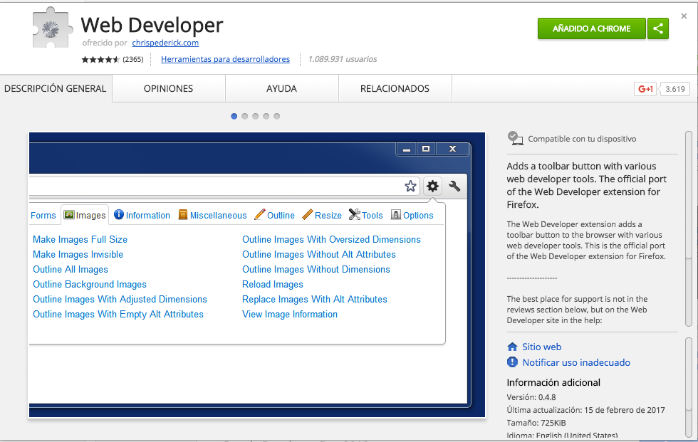
Extensión de Chrome: Web Developer

Slide 8
Al inicio …

Slide 9
Tamaño Fijo (Fixed)
Sitios web tradicionales
Tamaño de los bloques: px (o pt).
Base: 960px
El diseño (layout) no cambia.
Adaptabilidad
Dispositivo cliente

Slide 10
Tamaño Fijo (Fixed)
Pros
Cons
Fácil de diseñar
Fácil de agregar funcionalidad
No es necesario preocuparse por el tamaño de las imágenes
Espacios grandes
Grandes espacios en blanco
Clientes insatisfechos
Dificultad en el uso

Slide 11
¿El problema?

Slide 12
La solución: Diseño multipantalla
Fluído, Adaptativo y Responsivo

Slide 13
Estadísticas
Resolución de pantallas
Visitantes de W3Schools
Escritorio
>= 1024x768
2017: 95% de los visitantes
2018: 96% de los visitantes
Dispositivos móviles
2018: 14%
2017: 14%
2011: 0.65%
Android y iOS
W3School Statistics

Slide 16
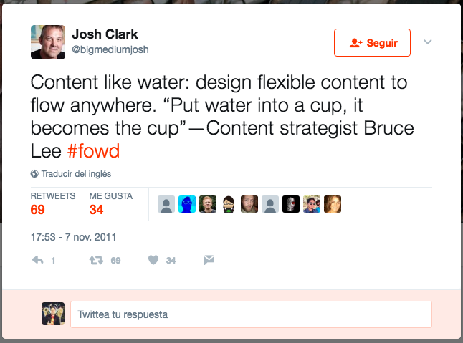

Slide 18
Diseño multipantalla
Diseño web fluído o líquido
Diseño web adaptativo, adaptable o adaptive
Disñeo web responsivo o Responsive web design
Fuente: https://www.ida.cl/wp-content/uploads/2015/07/dise%C3%B1os-multipantalla.jpg

Slide 19
Diseño multipantalla
Diseño Fluído
% o em
Diseño adaptativo
Plantillas
Un cliente agente, un estilo
Diseño responsivo
Adapta: Diseño y contenidos
Organización por bloques
Adaptan al ancho de la pantalla
- Pantallas grandes
+ pantallas pequeñas y medianas
Basadas en puntos quiebre
Parámetros:
Dimensiones
Orientación
Proporción
Resolución
Media queries
+Diseño Fluido

Slide 20
Diseño Fluido.

Slide 21
Diseño Fluido
Tamaño
Se usa porcentajes
Relativo al componente padre
Ajuste
Navegador del usuario
Elementos Fijo
Según el criterio del diseñador

Slide 22
De Diseño Fijo a Diseño Fluido

Slide 23
Diseño Fluido
Pros
Cons
Interfaz más fácil de usar
User - Friendly
Espacios en blanco
Optimización de acuerdo al tamaño
Diseñador
Constante prueba en diferentes resoluciones
Tamaño relativo
Imágenes y videos
Resolución más grandes
p.ej: Pantallas Full HD TV

Slide 24
¿El problema?
Varios dispositvos

Slide 25
Solución
Adaptabilidad por dispositivo o Responde a todos los dispositivos

Slide 26
Adaptativo versus Responsivo
Notes:
Adaptive
Enfoque
Necesidades del usuario
Resolución de la pantalla
Técnica de diseño
Mejora Progresiva
Responsive
El más adecuado y popular
Adaptando a todos los navegadores

Slide 27
¿Qué es el diseño responsivo?
No es un lenguaje de programación.
No es un framework.
No es una web móvil ya que los contenidos y rendimiento del sitio no están optimizados.
Para hacer una web móvil deberíamos usar técnicas del lado del servidor para servir los contenidos adecuados (Imágenes mas pequeñas, textos mas cortos, etc)

Slide 29
Herramientas para probar un sitio web
En línea
Offline
The responsinator
Matt Kersley Responsive
ipadPeek
mobilePhoneEmulator
Mobile-Friendly Test
ScreenFly
Extensión de Chrome
WindowResizer
Developer Tools
W3C Mobile Checker

Slide 30
Técnicas para el diseño adaptable (ej. media queries, manejo de imágenes, etiquetas meta).

Slide 31
Técnicas
Diseño (Viewport)
Vista en rejilla (GridView)
Consulta del Medio (Media Queries)
Multimedios (Images y videos)
Tipografía (Fuentes)

Slide 32
1. Viewport
Define la zona visible/disponible del navegador
Por defecto, los navegadores muestran sitio completo
Gracias al tag meta viewport podemos definir:
<meta name="viewport" content="width=device-width, initial-scale=1, maximum-scale=1">
Notes:
Viewport: cómo controlar las dimensiones de la página y la redimensión
width=device-width: tamaño de la página = ancho del dispositivo
initial-scale=1.0: zoom inicial de la página
maximum-scale: Establece el zoom máximo que puede hacer el usuario.

Slide 33
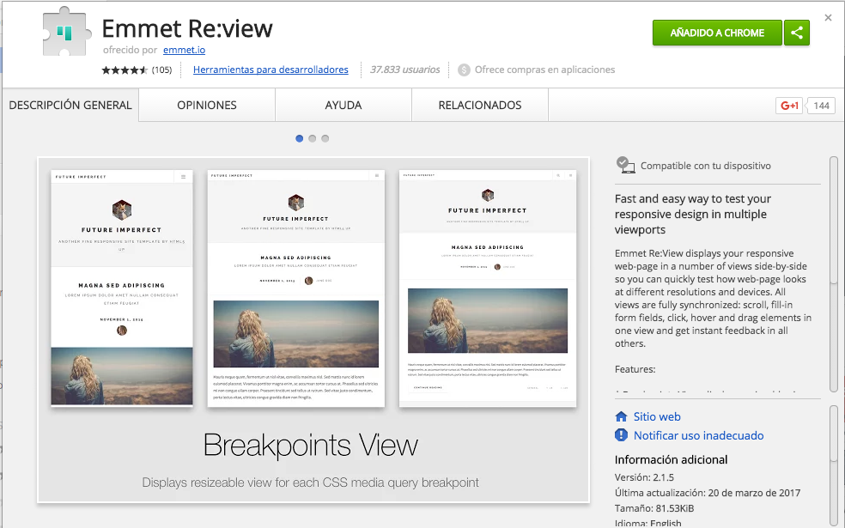

Slide 34
Sin el tag meta
Con el tag meta
Notes:
img {max-width: 100%;height: auto;}

Slide 35
2. GridView
Antes:
Fijo, o
Fluido
Ahora:
La página se dividirá en filas y columnas
Por lo general 12 columnas
Permite ubicar los elementos mas fácilmente
Pixeles NO!

Slide 36
2. GridView

Slide 37
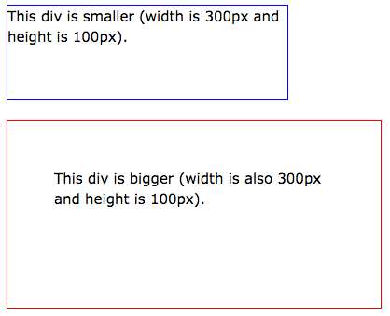
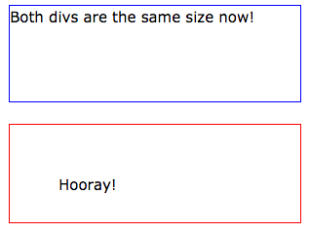
2.1 Box-Sizing
Antes: Ancho o Alto
Calculado != real
No incluía relleno y/o borde
Ahora: Ancho o Alto
Calculado == real
Incluye relleno y/o borde

Slide 38
2.1 Box-sizing
Todos los elementos redefinen sus tamaño de caja
* { box-sizing: border-box; }
Todos los elementos con atributo clase que contengan al menos col deben:
[class*="col-"] { float: left; padding: 15px; border: 1px solid red; }
Varias columnas
.col-1 {width: 8.33%;} .col-2 {width: 16.66%;} .col-3 {width: 25%;} .col-4 {width: 33.33%;} .col-5 {width: 41.66%;} .col-6 {width: 50%;} .col-7 {width: 58.33%;} .col-8 {width: 66.66%;} .col-9 {width: 75%;} .col-10 {width: 83.33%;} .col-11 {width: 91.66%;} .col-12 {width: 100%;}

Slide 39
¿Problemas?
Imágenes irreconocibles (por ejem: demasiado pequeñas).
Márgenes demasiado grandes.
Líneas de texto demasiado cortas (o demasiado largas).
Elementos de navegación rotos dificultando legibilidad.

Slide 40
3. Media Queries
Son un robusto mecanismo, creado por la W3C, para identificar no sólo los tipos de media, sino también para inspeccionar las características físicas de los dispositivos y navegadores que renderizan el contenido.
Básicamente, utiliza la regla @media para incluir un bloque de propiedades de CSS sólo si una determinada condición es verdadera.

Slide 41
Ejemplo Sencillo
Desktop o Laptop
Móvil
Notes:
Width
Height
device-width
device-height
Orientation
Y muchos otros mas…

Slide 42
Con y Sin Media Queries

Slide 43
¿Cómo se lo utiliza?
Sintaxis: MDN
Puntos de interrupción
@media screen and (min-width:1024px) {
body {
font-size:100%;
}
}
<link rel="stylesheet" href="wide.css" media="screen and (min-width:1024px)" />
@import url("wide.css") screen and (min-width:1024px);

Slide 44
4. Multimedios
Todas las imágenes deben redimensionarse
img { height: auto; }
Width:
Depende del contenedor
Max-width:
Límite superior: viewport

Slide 45
5. Tipografía
Medidas
em, o
rem (de ser soportado)
1em = 16px

Slide 46
Mejora progresiva

Slide 48
¿Para qué?
Se añade más código CSS (en los dispositivos móviles, ¡la velocidad importa!).
Dejar que el navegador escale las imágenes es una mala idea:
Imágenes grandes = Grandes ficheros a descargar innecesariamente
El redimensionado es "CPU and memory intensive" por parte del navegador.
Utilizar Media Queries para servir distintas imágenes no es lo ideal (aunque las escondamos vía CSS muchos navegadores las descargan de todos modos).
Media Queries no optimizan el HTML o el JavaScript.

Slide 49
Frameworks basados en el modelo Grid (ej. Bootstrap)

Slide 50
Frameworks
Msdotcom/WinJS Grid Framework
Dead Simple Grid
Bourbon Neat
Grd
STRUCTURE
Grid
960 Grid System
Unsemantic
Gridlex
Responsive Grid System
Gridly
Formstone
1200px Grid System
Bootstrap
Foundation
Skeleton
Responsive Grid System 2
Ice Cream
HTML5 Boilerplate

Slide 51

Tarea
Ingresar al Sidweb y revisar la sección de Planificación
TIP:
Revisa periodicamante el Sidweb, la sección de Plan de Clase y Trabajos

Slide 52
Referencias
2,8 millones de ecuatorianos usa las redes sociales. (2016). Metro Ecuador. Retrieved 28 May 2017, from https://www.metroecuador.com.ec/ec/estilodevida/2016/08/16/28-millones-ecuatorianos-redes-sociales.html
Ekos, P. (2017). Computerworld - El 64% de internautas ecuatorianos utilizan smartphones para hacer compras en línea según OLX. Computerworld.com.ec. Retrieved 28 May 2017, from http://www.computerworld.com.ec/actualidad/tendencias/622-olx-ec.html
Estructura con CSS. (2017). Es.learnlayout.com. Retrieved 29 May 2017, from http://es.learnlayout.com/toc.html
Aspectos básicos del diseño web adaptable | Web | Google Developers. (2017). Google Developers. Retrieved 29 May 2017, from https://developers.google.com/web/fundamentals/design-and-ui/responsive/?hl=es-419

